Slide 1


巨星座系统优化：从网络控制结构角度
汇报人
杨杰
2022年10月16日
Sijing Ji , Di Zhou , Min Sheng and Jiandong Li, “Mega Satellite Constellation System Optimization: From a Network Control Structure Perspective,”
IEEE TRANSACTIONS ON WIRELESS COMMUNICATIONS, VOL. 21, NO. 2, FEBRUARY 2022

Slide 2

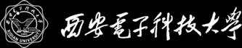
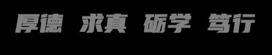
目录
CONTENTS
01
02
03
背景介绍
主要工作介绍
系统模型
04
05
最优SCN构造
的几何拓扑分析
结果分析
1

Slide 3
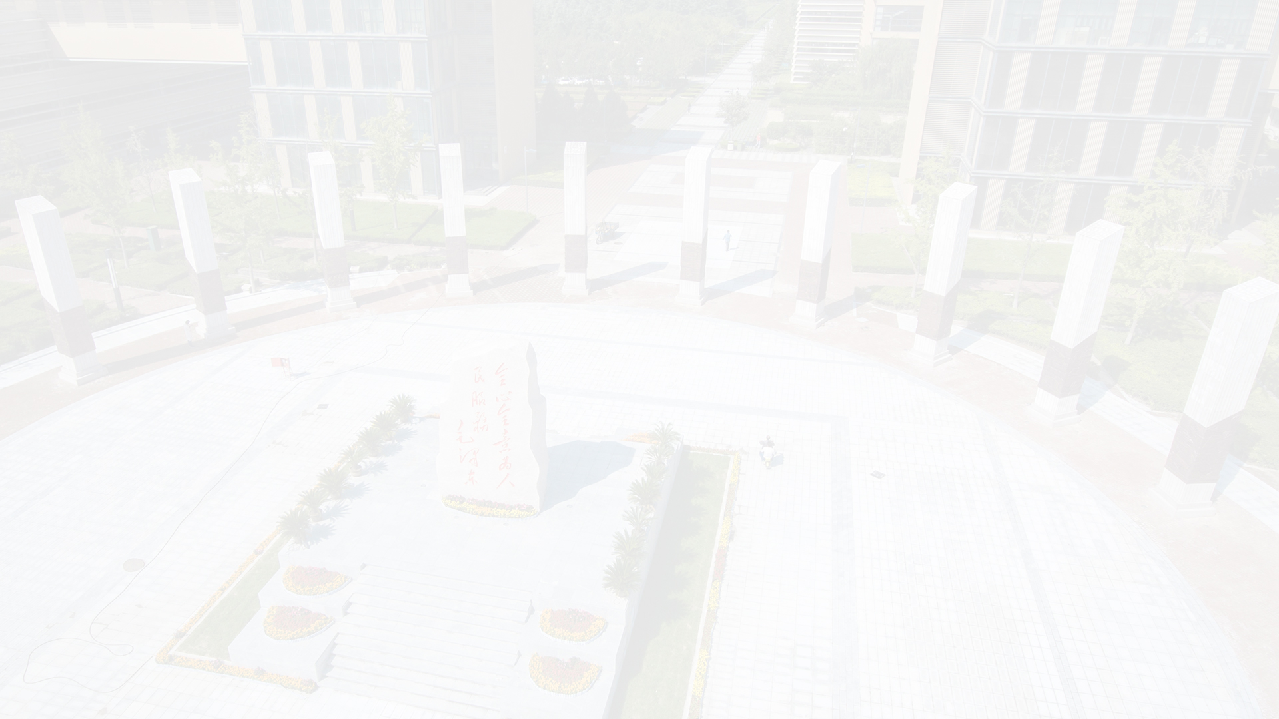
01
背景介绍
2

Slide 4
1
背景介绍
1.将卫星网络整合到未来B5G/6G系统的愿景，再次刺激了卫星网络在未来无线通信网络中的研究热潮。
2.新兴的低轨（LEO）卫星星座，如StarLink和OneWeb，逐渐变得密集和大规模。为了应对低轨星座规
模的快速增长，许多研究人员重新思考了一些关键的系统问题，如星座设计，路由，移动性管理，地面
卫星综合卸载策略等.然而，这些技术的实现离不开高效网络控制技术的支持。
3.为了解决由于无法在全球范围内部署GS和星座规模增长而引起的问题，卫星可以配备控制器，以此
来为卫星、用户和服务实施天基网络控制。受益于非低轨卫星的覆盖面广、不受地域限制、寿命更长，
在非低轨卫星层上构建控制网络，可以有效减少控制器数量。
4.网络控制器需要协调大量的网络节点，如何通过配置最少数量的控制器来设计最优的网络控制结构
（ONCS），以便在有限的跳点数内实现有效的控制交互，是MSC中的一个关键问题。
3
Notes:
调整下排版，可以找点相关的图放进去美化下

Slide 5
02
主要工作介绍
4

Slide 6
2
主要工作介绍
1.提出双层卫星网络的联合设计，研究并制定了非低轨卫星对低轨卫星的实际覆盖模型，在非低
轨卫星层上构建最优SCN来设计ONCS，
2.在此基础上，鉴于非低轨卫星控制器的覆盖特征和跳数，通过公式化结论快速推导出低轨和非
低轨卫星层的相应网络配置。
3.根据网络规模设计适当的可控跳数、轨道高度和卫星覆盖角度，来研究控制器数量和控制延迟之
间性能的平衡。此外，还为现有的MSC系统（即OneWeb）设计了最佳的SCN并验证所提出的ONCS。
6
Notes:
排版

Slide 7
03
系统模型
7

Slide 8
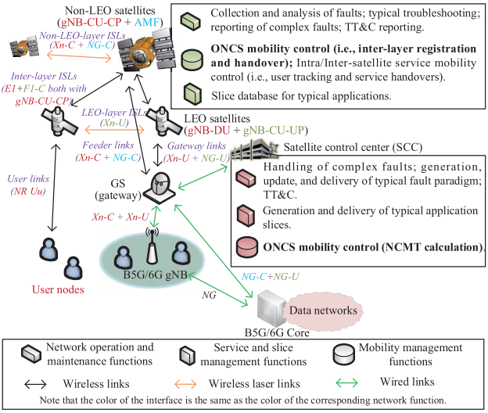
3
系统模型-网络模型
LEO Satellites
服务、数据通信和收集
LEO卫星应在初始时间或切换后向非LEO卫星控制器注册。
Non-LEO Satellites
辅助卫星网络控制
当SCC上传的NCM发生更改时，就会触发ONCS切换。
SCC
主导卫星网络控制
8
a double-layer satellite network architecture integrated with B5G/6G

Slide 9
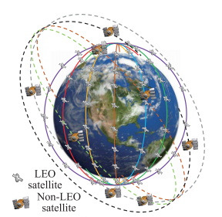
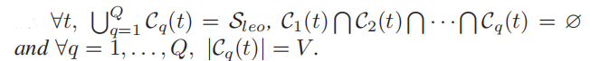
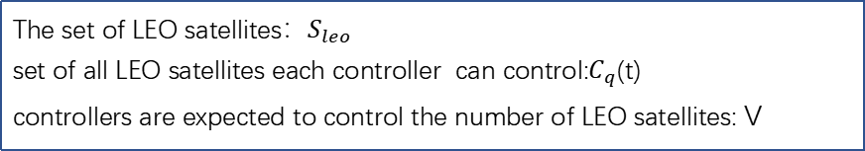
3
系统模型-网络模型
最优的网络控制结构(ONCS)定义：
The set of LEO satellites：$S_{leo}$
set of all LEO satellites each controller can control:$C_{q}$(t)
controllers are expected to control the number of LEO satellites: V
an example of a double-layer satellite network with 8 (i.e., 4 × 2) non-LEO satellites and 96 (i.e., 6 × 16) LEO satellites, in which each non-LEO satellite controller controls 12 LEO satellites;
9
Notes:
右下角有点空
左下角的文字首字母没有大写
图片需要更清晰，之前组会有多次强调（PDF调成全屏再截图）

Slide 10
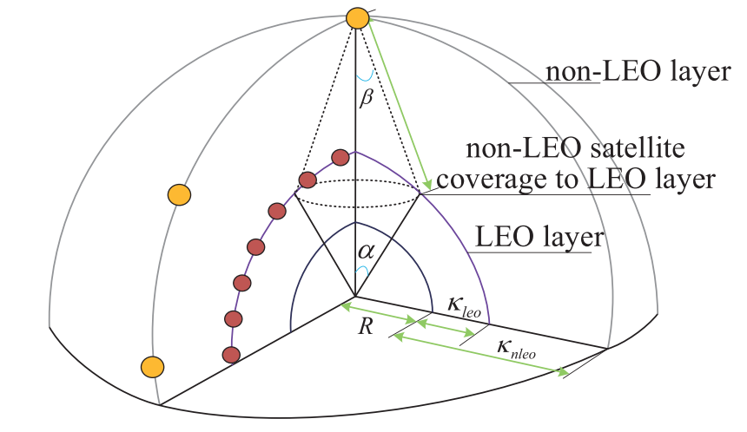
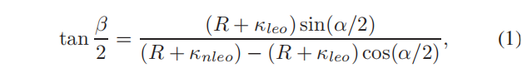
3
系统模型-卫星覆盖模型
卫星覆盖角和卫星层间距离之间的关系：
geometric illustration of non-LEO satellite coverage to LEO satellites.
10
Notes:
同上

Slide 11
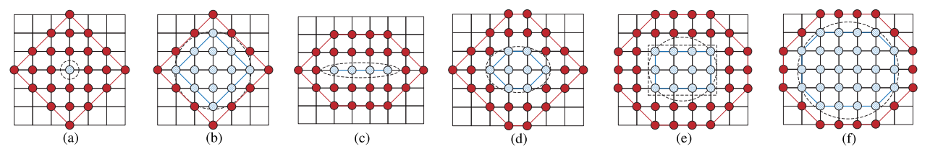
3
系统模型-卫星覆盖模型
使用波束形成技术可以形成任何所需的卫星覆盖范围的形状和大小。
卫星覆盖模型的说明：
a) case I:
point OCS
point/rhombic CDS
b) case II:
rhombic OCS
rhombic CDS
c) case III:
linear OCS linear/hexagonal CDS
d) case IV:
hexagonal OCS hexagonal CDS
e) case V:
rectangular OCS rectangular/octagonal CDS
f) case VI:
octagonal OCS octagonal CDS
The length of OCS:n
The width of OCS: m
11

Slide 12
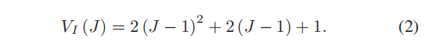
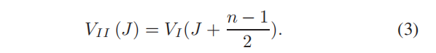
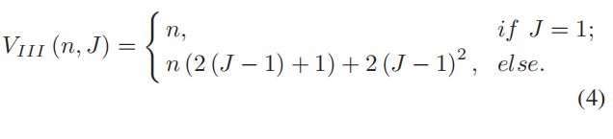
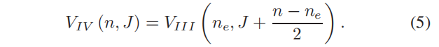
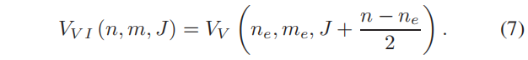
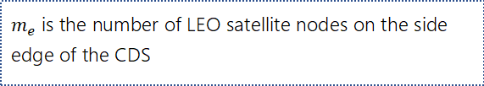
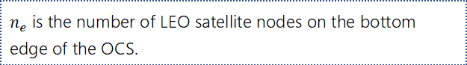
3
系统模型-卫星覆盖模型
the number of LEO satellites in the CDS:
case I:
case II:
case III:
$n_{e}$ is the number of LEO satellite nodes on the bottom edge of the OCS.
case IV:
$m_{e}$ is the number of LEO satellite nodes on the side
edge of the CDS
case V:
case VI:
12

Slide 13
04
最优SCN构造的几何拓扑分析
13

Slide 14
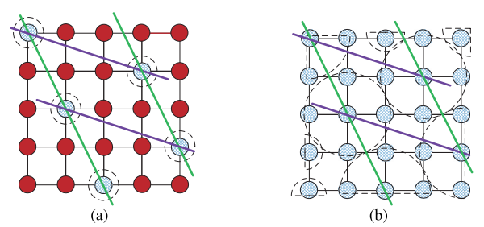
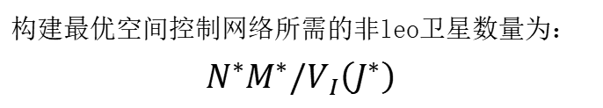
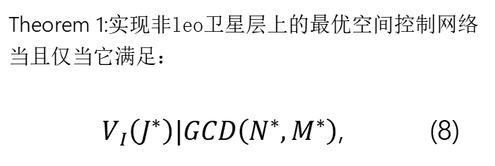
4
最优SCN构造的几何拓扑分析
A. Point-Shaped OCS
Theorem 1:实现非leo卫星层上的最优空间控制网络
当且仅当它满足：
${ V}_{I}\left(J^{∗}\right)|GCD\left(N^{∗},M^{∗}\right)$, (8)
构建最优空间控制网络所需的非leo卫星数量为：
$$N^{∗}M^{∗}/V_{I}\left(J^{∗}\right)$$
Illustration of the optimal SCN and LEO layer configurations in a 5×5 torus lattice
14

Slide 15
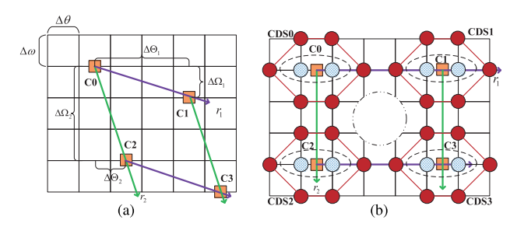
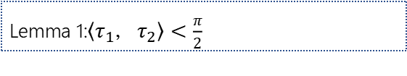
4
最优SCN构造的几何拓扑分析
B. Line-Shaped OCS
两个关键问题：一个是C0、C1和C2控制器之间的位置关系，另一个是其他控制器的嵌入和扩展。
1) Positional Relationships:
Lemma 1:$〈τ_{1}，τ_{2}〉<\frac{π}{2}$
Lemma 2: The positional relationship between hexagonal CDSs of C1 and C2 is adjacent.
(a) Illustration of placement methods of non-LEO satellite controllers
(b) a possible positional relationship and the existing gap when r1 ⊥ r2
15

Slide 16
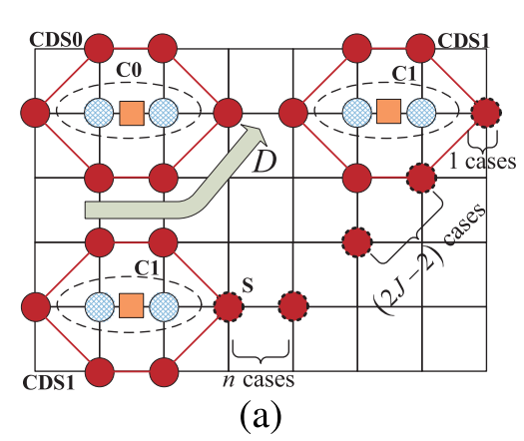
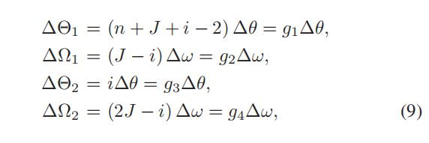
4
最优SCN构造的几何拓扑分析
B. Line-Shaped OCS
Lemma 3: For the line-shaped OCS with hexagonal CDS,
when n = 2, the controller C0, C1, and C2 have J positional relationships renumbered as case i = 1,...,J;
when n > 2, they have only one positional relationship renumbered as case i = 1.
通过这些引理，可以通过相位差进一步推导出相邻控制器之间距离间隔的结论：
(a) Illustration of positional relationships for non-LEO satellite coverage of case III
16

Slide 17
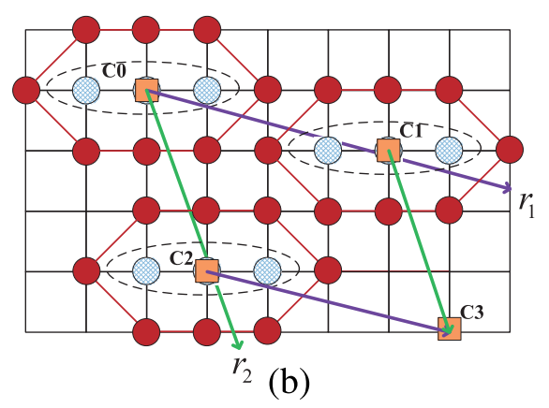
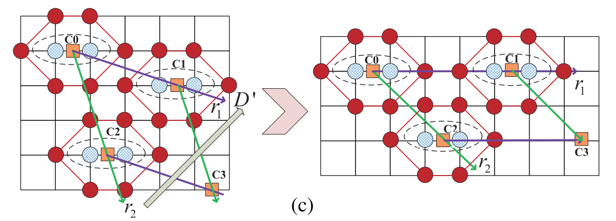
4
最优SCN构造的几何拓扑分析
B. Line-Shaped OCS
b) individual positional relationship when n > 2
c) the variation of J possible positional relationships when n = 2.
17

Slide 18
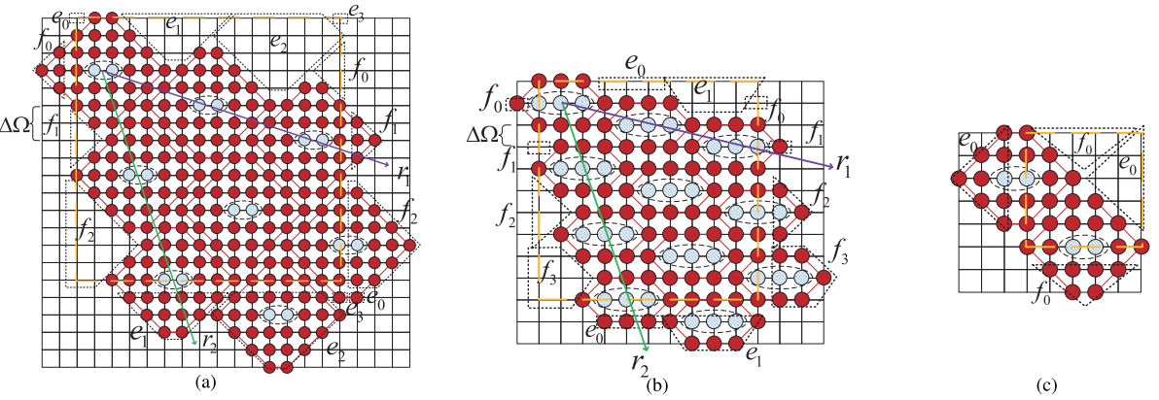
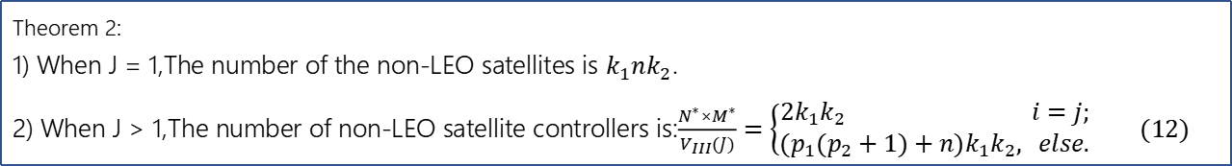
4
最优SCN构造的几何拓扑分析
B. Line-Shaped OCS
2) Embedding and Extension of Other Controllers:
案例III的子区域和最优SCN和LEO层配置的说明a)n = 2, J = 4, and i = 2,b) n = 3, J = 1, and i = 1, and c) n = 2, J = 3, and i = 3
Theorem 2:
1) When J = 1,The number of the non-LEO satellites is $k_{1}nk_{2}$.
2) When J > 1,The number of non-LEO satellite controllers is:$\frac{N^{∗}×M^{∗}}{V_{III}(J)}=\left\{\begin{aligned}2k_{1}k_{2} i=j; \\ (p_{1}(p_{2}+1)+n)k_{1}k_{2}, else.\end{aligned} (12)\right.$
18

Slide 19
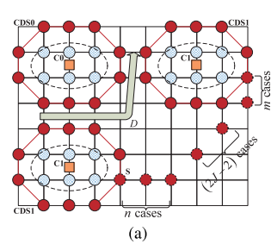
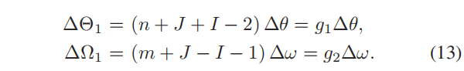
4
最优SCN构造的几何拓扑分析
C. Rectangular-Shaped OCS
Lemma 5: For the rectangular-shaped OCS with octagonal CDS,
when n = 2 and m = 2, the controller C0, C1, and C2 have 2 positional relationships renumbered as I = 0 and I = 1;
when n > 2 and m = 2, they have only 1 positional
relationship renumbered as I = 1;
when n > 2 and m > 2,
there is no satisfied positional relationship.
通过这些引理，可以通过相位差进一步推导出相邻控制器之间距离间隔的结论：
(a) Illustration of positional relationships for satellite coverage of case V
19

Slide 20
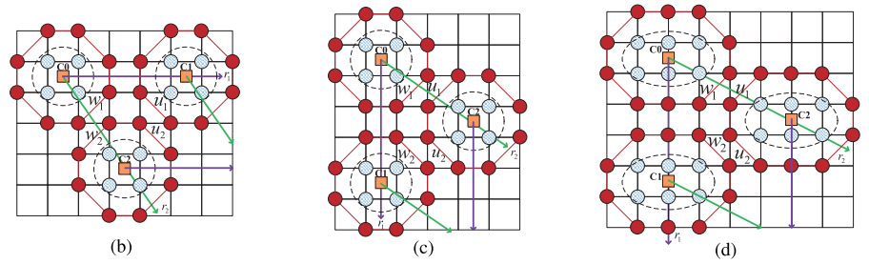
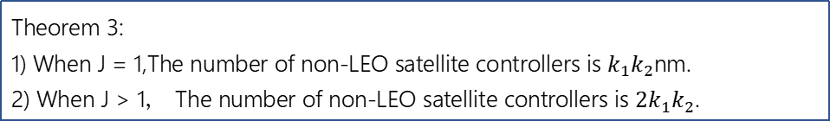
4
最优SCN构造的几何拓扑分析
C. Rectangular-Shaped OCS
b) and c) the two positional relationships when n = 2 and m = 2, and d) the individual positional relationship whenn > 2 and m = 2
Theorem 3:
1) When J = 1,The number of non-LEO satellite controllers is $k_{1}k_{2}$nm.
2) When J > 1， The number of non-LEO satellite controllers is $2k_{1}k_{2}$.
20

Slide 21
05
结果分析
21

Slide 22
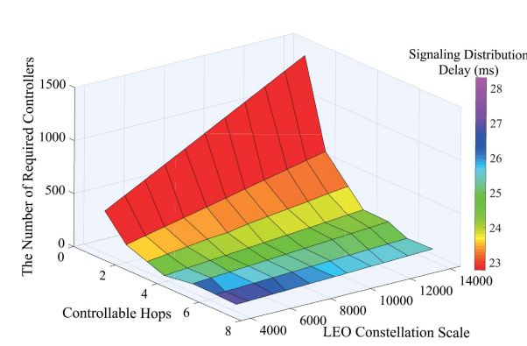
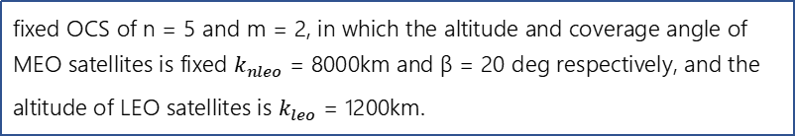
5
结果分析
1) Fixed OCS:
fixed OCS of n = 5 and m = 2, in which the altitude and coverage angle of MEO satellites is fixed $k_{nleo}$ = 8000km and β = 20 deg respectively, and the altitude of LEO satellites is$k_{leo}$ = 1200km.
盲目地提高跳数并不会使所需控制器的最优数量快速和持续下降。
在不同的跳数和LEO星座规模下，最优控制器数量的变化趋势以及信令分布延迟的变化趋势。
22

Slide 23
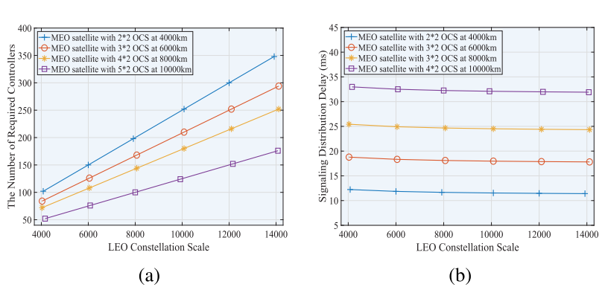
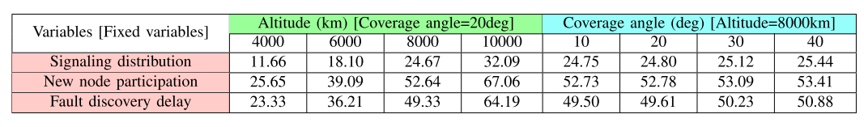
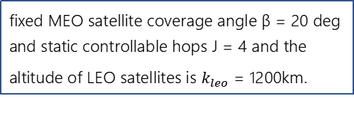
5
结果分析
2) Variable MEO Satellite Altitudes:
fixed MEO satellite coverage angle β = 20 deg and static controllable hops J = 4 and the altitude of LEO satellites is$k_{leo}$ = 1200km.
卫星高度对控制延迟有很大影响。
a)所需控制器的最佳数量的变化
b)在固定的MEO卫星覆盖角下，信令分布随MEO卫星高度和LEO卫星星座规模变化的延迟
23

Slide 24
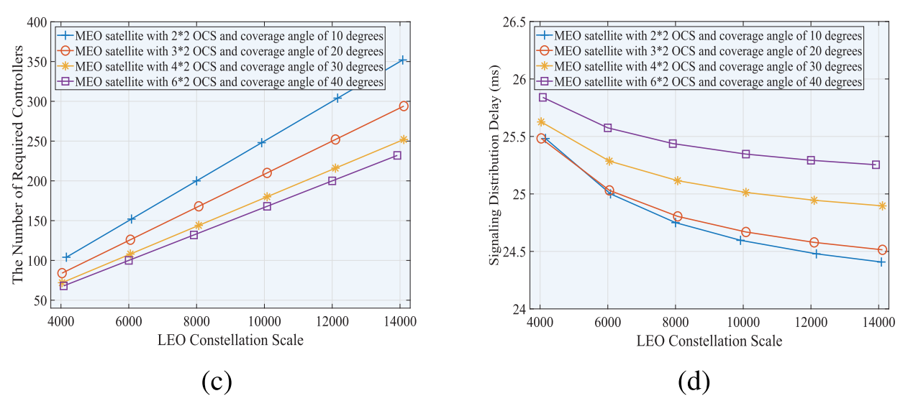
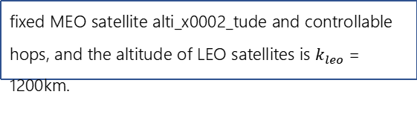
5
结果分析
3) Variable MEO Satellite Coverage Angles:
fixed MEO satellite alti_x0002_tude and controllable hops, and the altitude of LEO satellites is$k_{leo}$ = 1200km.
在相同的MEO卫星覆盖角下，信令分布延迟随着LEO星座规模的增大而得到改善。
c)所需控制器的最佳数量随MEO卫星覆盖角和LEO星座尺度变化的延迟
d)信令分布随MEO卫星覆盖角和LEO星座尺度变化的延迟
覆盖角度加大，延迟增加
24

Slide 25
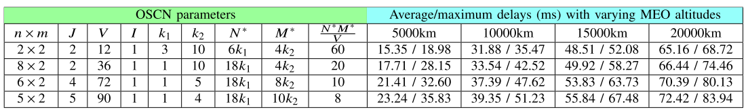
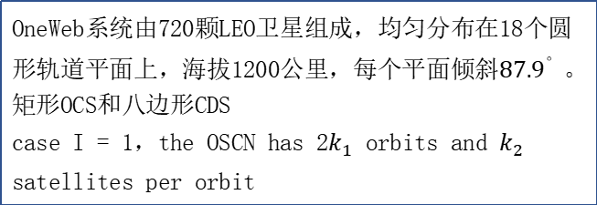
5
结果分析
Optimal SCN (OSCN) Design for OneWeb：
OneWeb系统中四种可行的OSCN在不同轨道高度下的信令分布延迟
OneWeb系统由720颗LEO卫星组成，均匀分布在18个圆形轨道平面上，海拔1200公里，每个平面倾斜${87.9}^{°}$。
矩形OCS和八边形CDS
case I = 1，the OSCN has 2$k_{1}$ orbits and $k_{2}$ satellites per orbit
其中控制器的数量与控制延迟成反比，控制器的数量越少，由于所需的大CDS，控制延迟有显著的振荡。
25

Slide 26

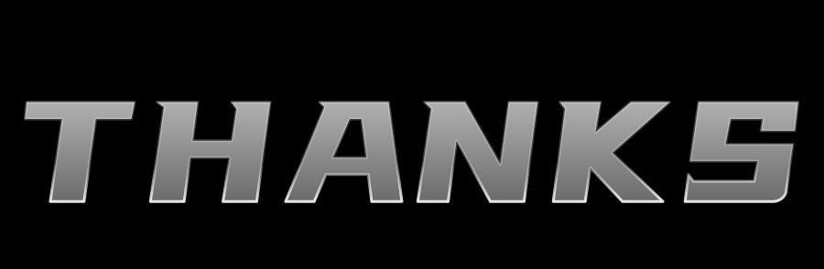
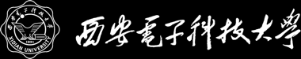
感谢大家观看
QUESTIONS & ANSWERS

